Slide 1
Klinik „Zur bitteren Pille“ ➔
Bisher wurde die Patientenmedikation mit Hilfe von
Karteikarten durchgeführt:
Patientenmedikation
Patienten-Nr: 4711
Patientenname Anton Schmidt Bett 419
Med-Nr: Name: Beschreibung: Konz: Anw.: Dosis: Start: Ende:
4714 Morphium Schmerzmittel 10 mg/ml Oral 50 23.01.05 31.03.05
4723 Ephtalmolin Antibiotikum 0.5 mg/ml IV 10 23.01.05 31.03.05
4714 Morphium Schmerzmittel 10 mg/ml Oral 10 01.04.05 30.04.05

Slide 2
Klinik „Zur bitteren Pille“ ➔
Um den Administrationsaufwand zu verringern, möchte die Krankenhaus
verwaltung die Daten in Zukunft in einer Datenbank ablegen. Krankenpfleger
Sascha ist als EDV-Freak bekannt und möchte die Realisierung übernehmen.
Dafür bekommt er 10 Freistunden angerechnet.
Er setzt das Karteischema als Tabelle um. Hier das Relationenschema:
Tabelle Patientenmedikation
Patienten-Nr (PK), Patientenname, Bett, Med-Nr, Name, Beschreibung,
Konzentration, Anwendung, Dosis, Start, Ende
Die Daten von Med-Nr, Name, Beschreibung, Konz, … hat er mit Kommata
getrennt in die entsprechenden Tabellenspalten geschrieben.
?

Slide 3
Normalisierung
Ziel der Normalisierung:
Erstellung eines
  realitätsgetreuen und
  transparenten Datenmodells,
das Abfrage-, Lösch- und Änderungsoperationen ohne Verletzung der Datenkonsistenz erlaubt
Maßnahmen:
  Beseitigung von Redundanzen (doppelten Daten)
  Zergliederung einer komplexen Relation in mehrere überschaubare Tabellen
Herkunft
  1970 entwickelt von Dr. Edgar F. Codd

Slide 4
Abgrenzung der Normalisierung
Anomalien
  Beziehungen referenzielle Integrität
  Attribute Normalisierung
  Werte Constraints (1 ≤ PLZ ≤ 99999)

Slide 5
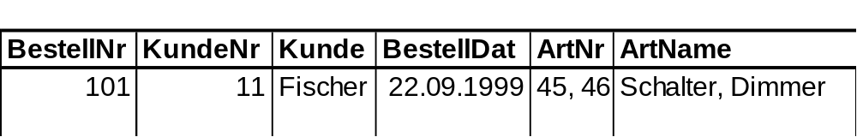
Normalisierung➔
1. NF
Eine Tabelle ist dann in der ersten Normalform, wenn in
jeder Zeile und jeder Spalte nur atomare Werte existieren.
In jeder Tabellenposition dürfen nur Werte, keine Listen oder
Wiederholungsgruppen stehen. Es muss ein Primärschlüssel identi-
fizierbar sein, dem Attribute mit maximal 1 Wert zugeordnet sind.
Für jeden Wert oder jede Wiederholungsgruppe muss eine neue
Zeile genutzt werden. In der Regel wird der Primärschlüssel
erweitert oder ersetzt.
1. NF:
BestellNr (PK), ArtNr (PK), KundeNr, Kunde, BestellDat, ArtName

